Slide 1
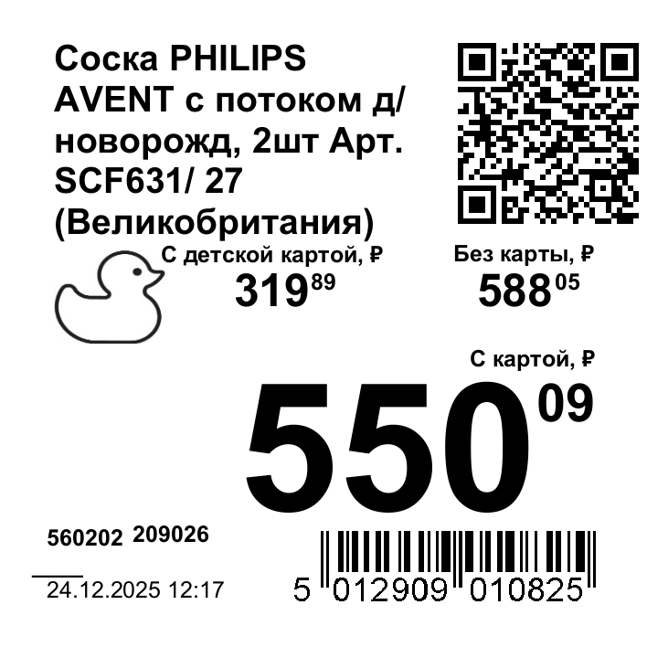
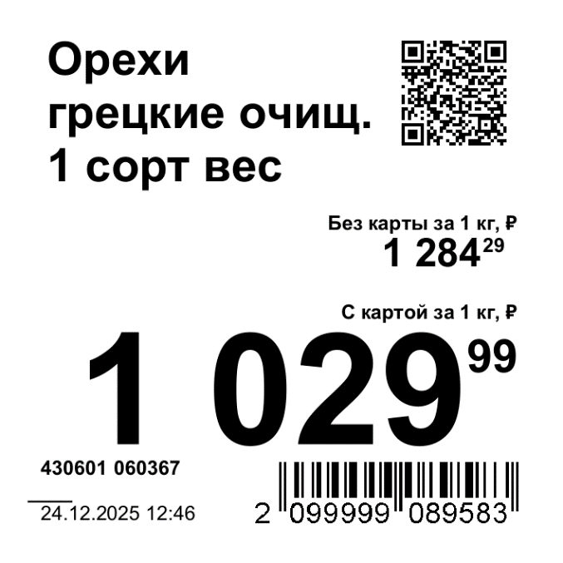
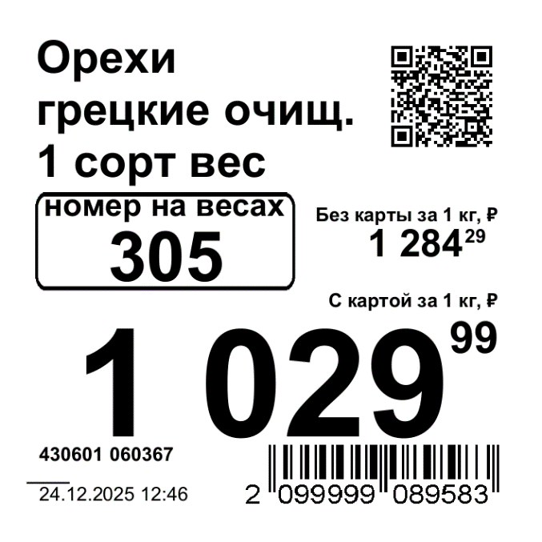
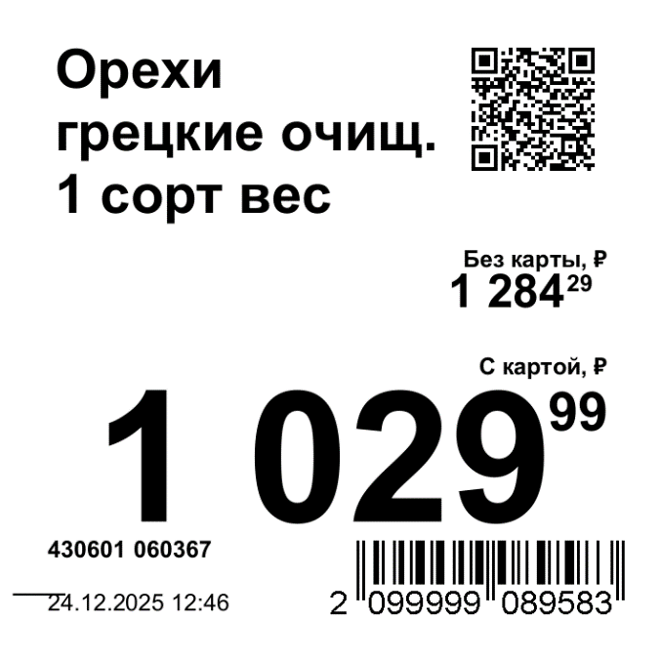
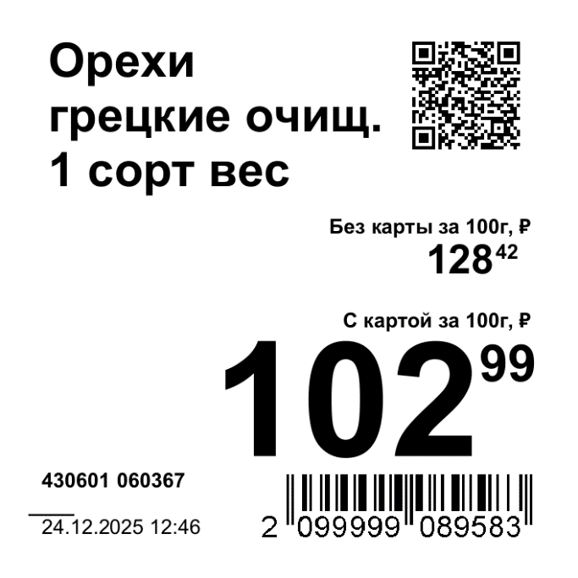
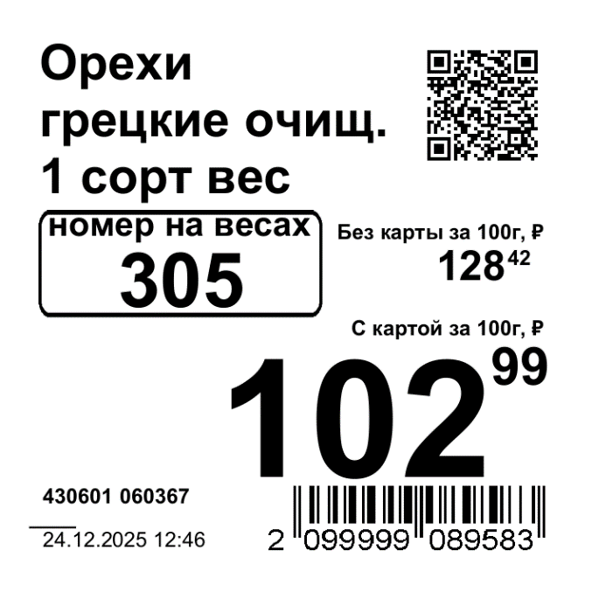
ГМ_6*6
Механика | Регулярная полочная цена (РПЦ)
АП | Все гипермаркеты
A_Z_НОВ_НЦ_6х6 - регулярный ВЕС цена за 1 кг без номера на весах
A_Z_НОВ_НЦ_6х6 - регулярный ВЕС цена за 1 кг
A_Z_НОВ_НЦ_6х6 - регулярный
A_Z_НОВ_НЦ_6х6 - регулярный ВЕС цена за 100 гр без номера на весах
A_Z_НОВ_НЦ_6х6 - регулярный ВЕС цена за 100 гр
A_Z_НОВ_НЦ_6х6 - Детский регулярный
A_Z_НОВ_НЦ_6х6 - Детский регулярный
A_Z_НОВ_НЦ_6х6 - регулярный ВЕС цена за 1 кг без номера на весах
A_Z_НОВ_НЦ_6х6 - регулярный ВЕС цена за 1 кг
A_Z_НОВ_НЦ_6х6 - регулярный
A_Z_НОВ_НЦ_6х6 - регулярный ВЕС цена за 100 гр без номера на весах
A_Z_НОВ_НЦ_6х6 - регулярный ВЕС цена за 100 гр
Тип выкладки (Штуки, Короб, Лоток) – на ценник выводится в том случае, если данное значение стоит в системе. Обозначение на ценнике:
к
л
ш

Slide 2
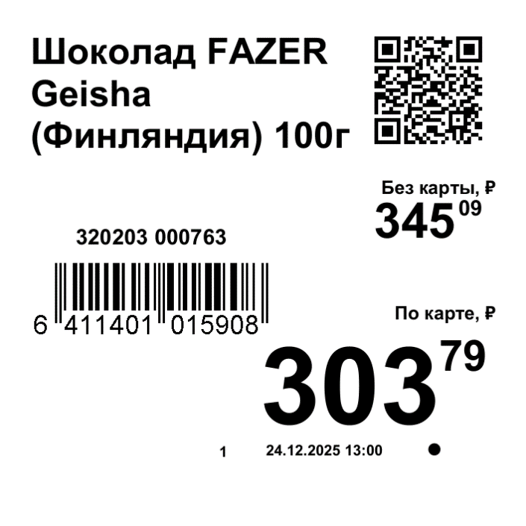
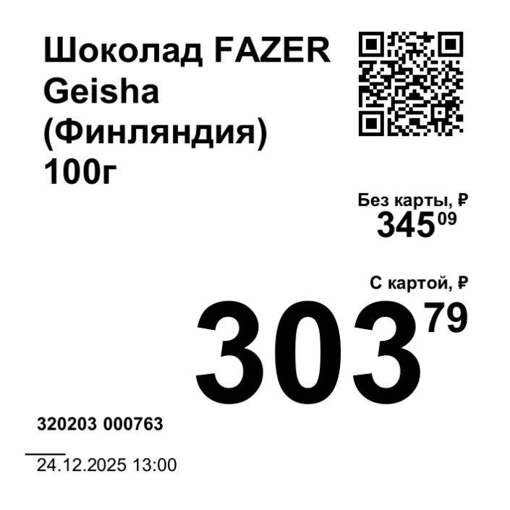
ГМ_6*6
Механика | Регулярная полочная цена (РПЦ) ТОП / СТОЛОТО
АП | Все гипермаркеты
A_Z_НОВ_НЦ_6х6 - регулярный ТОП 1000
A_Z_НОВ_НЦ_6х6 - регулярный_СТОЛОТО
A_Z_НОВ_НЦ_6х6 - регулярный ТОП 1000
A_Z_НОВ_НЦ_6х6 - регулярный_СТОЛОТО

Slide 3
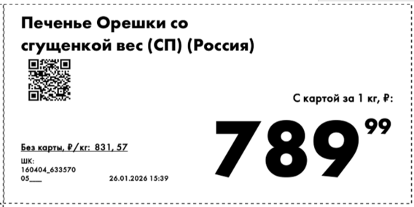
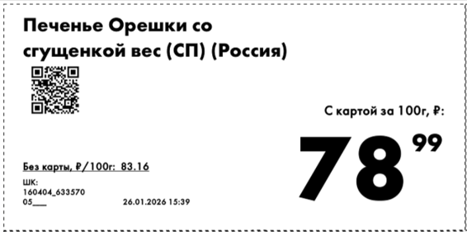
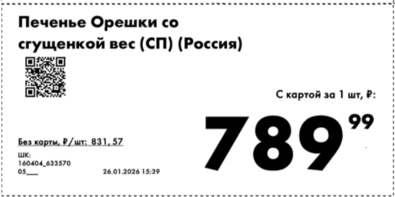
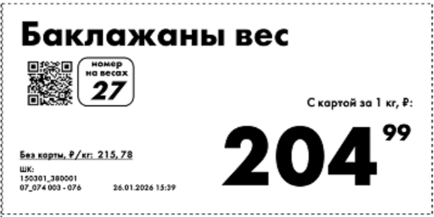
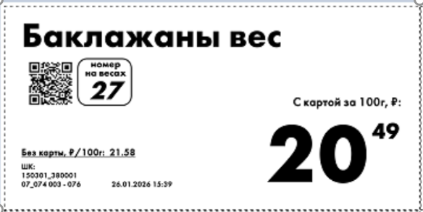

ГМ_6_12
Механика | Регулярная полочная цена (РПЦ)
АП | Все гипермаркеты
ГМ_6х12_регулярный - 100г
ГМ_6х12_регулярный - 1кг
ГМ_6х12_регулярный - 1шт
* Для весовых ценников кнопка на весах печатается автоматически, при ее наличии
ГМ_6х12_регулярный - 1шт
ГМ_6х12_регулярный - 1кг
С кнопкой / без кнопки*
ГМ_6х12_регулярный - 100г
С кнопкой / без кнопки*

Slide 4
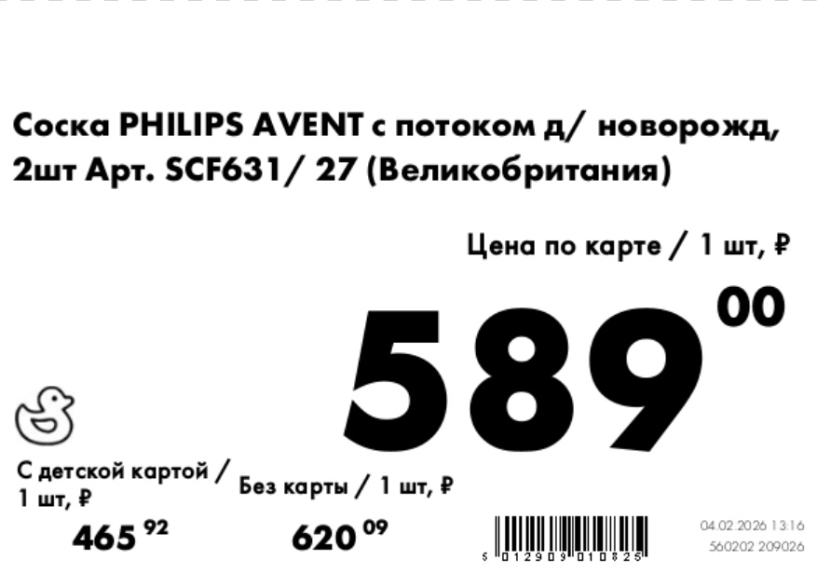
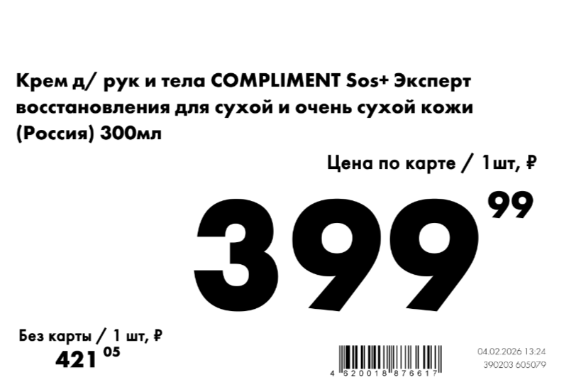
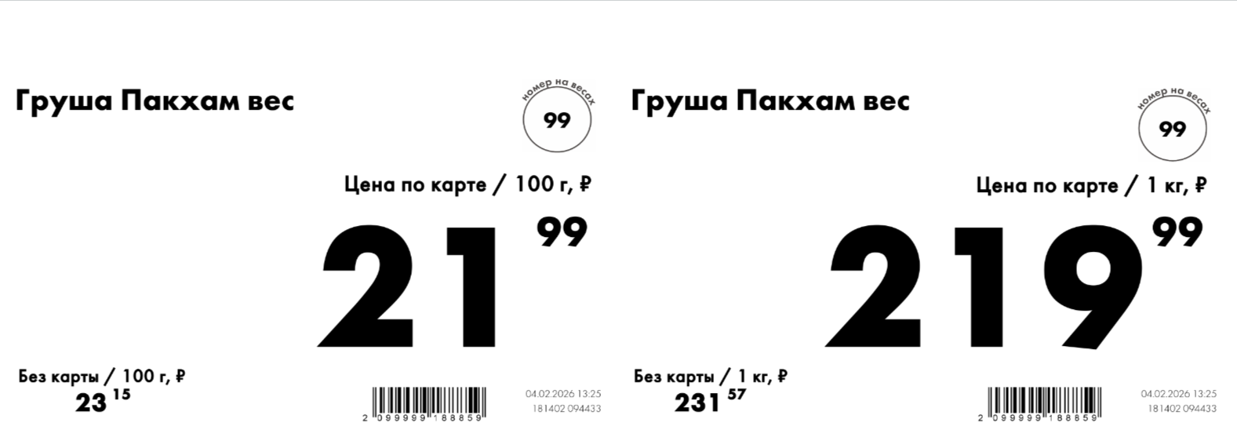
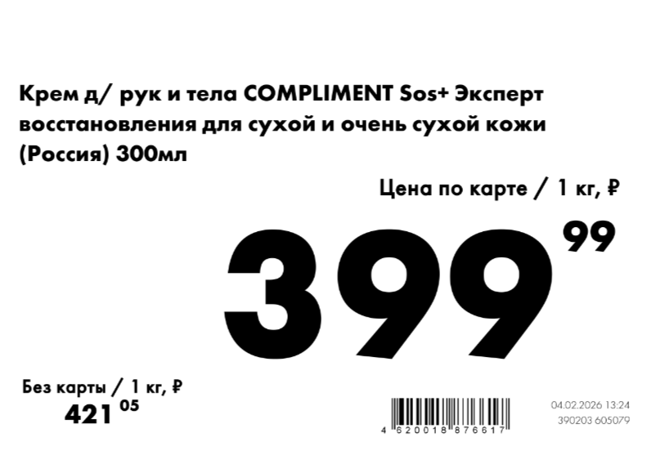
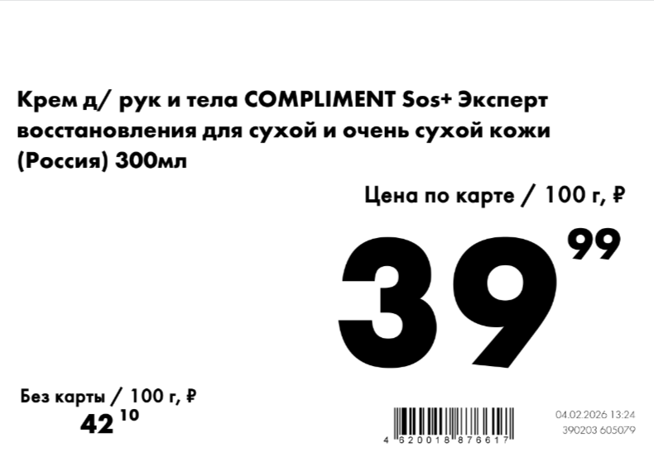
ГМ_А5
Механика | Регулярная полочная цена (РПЦ)
АП | Все гипермаркеты
ГМ_А5_регулярный - 100 гр
ГМ_А5_регулярный - 100 гр без номера кнопки
ГМ_А5_регулярный - 1кг
ГМ_А5_регулярный - 1кг без номера кнопки
ГМ_А5_регулярный - 1шт
ГМ_А5_регулярный_детский
ГМ_А5_регулярный_детский
ГМ_А5_регулярный - 1шт
ГМ_А5_регулярный - 1кг
ГМ_А5_регулярный - 1кг без номера кнопки
ГМ_А5_регулярный - 100 гр
ГМ_А5_регулярный - 100 гр без номера кнопки
Notes:
С QR нет, задача в работе / отрисовка / до конца февраля

Slide 5
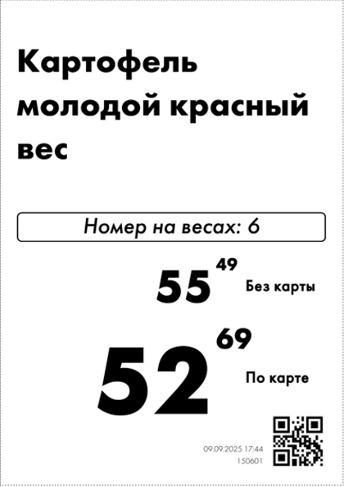
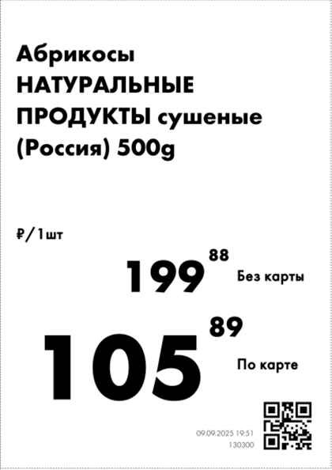
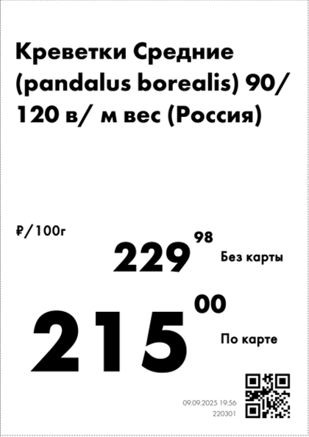
ГМ_А4 вертикаль
Механика | Регулярная полочная цена (РПЦ)
АП | Все гипермаркеты
ГМ А4 РПЦ/АПЦ вертикальный за 1 кг
ГМ А4 РПЦ/АПЦ вертикальный за 1 кг без кнопки
ГМ А4 РПЦ/АПЦ вертикальный за 1 шт
ГМ А4 РПЦ/АПЦ вертикальный за 100г без кнопки
ГМ А4 РПЦ/АПЦ вертикальный за 100г
ГМ А4 РПЦ/АПЦ вертикальный за 1 кг
ГМ А4 РПЦ/АПЦ вертикальный за 1 кг без кнопки
ГМ А4 РПЦ/АПЦ вертикальный за 1 шт
ГМ А4 РПЦ/АПЦ вертикальный за 100г без кнопки
ГМ А4 РПЦ/АПЦ вертикальный за 100г

Slide 6
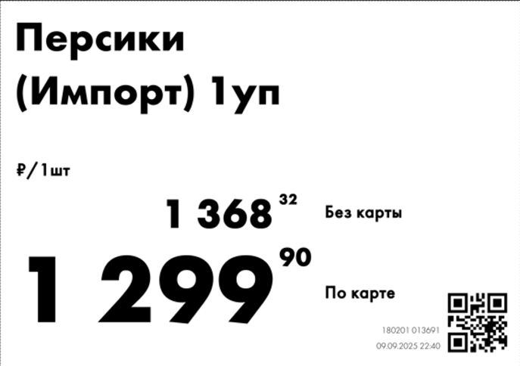
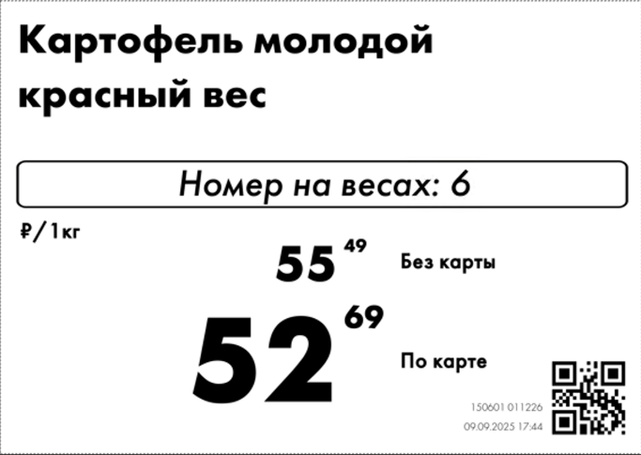
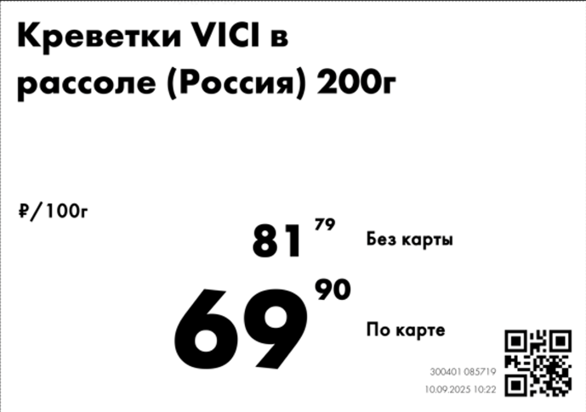

ГМ_А4 горизонт
Механика | Регулярная полочная цена (РПЦ)
АП | Все гипермаркеты
ГМ А4 РПЦ/АПЦ горизонтальный за 1 кг
ГМ А4 РПЦ/АПЦ горизонтальный за 1 кг без кнопки
ГМ А4 РПЦ/АПЦ горизонтальный за 100г
ГМ А4 РПЦ/АПЦ горизонтальный за 100г без кнопки
ГМ А4 РПЦ/АПЦ горизонтальный за 1 шт
ГМ А4 РПЦ/АПЦ горизонтальный за 1 шт
ГМ А4 РПЦ/АПЦ горизонтальный за 1 кг
ГМ А4 РПЦ/АПЦ горизонтальный за 1 кг без кнопки
ГМ А4 РПЦ/АПЦ горизонтальный за 100г
ГМ А4 РПЦ/АПЦ горизонтальный за 100г без кнопки

Slide 7
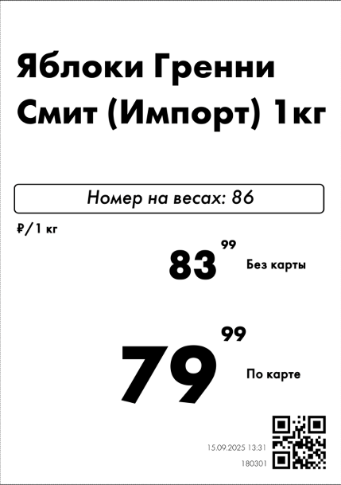
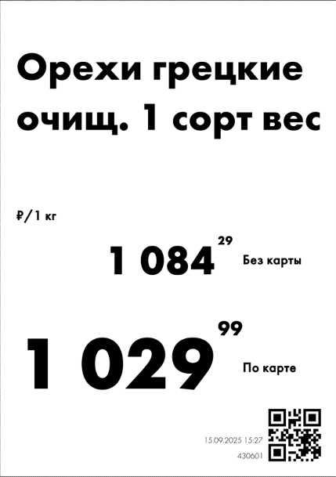
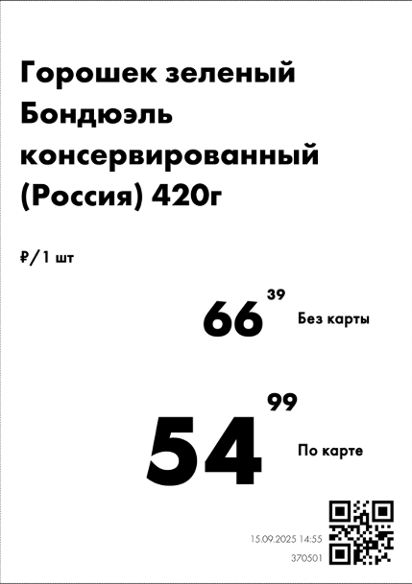
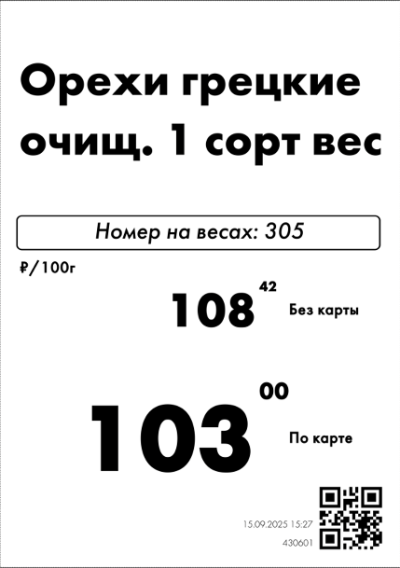
ГМ_А3 вертикаль
Механика | Регулярная полочная цена (РПЦ)
АП | Все гипермаркеты
ГМ А3 РПЦ/АПЦ вертикальный за 1 кг
ГМ А3 РПЦ/АПЦ вертикальный за 1 кг без кнопки
ГМ А3 РПЦ/АПЦ вертикальный за 1 шт
ГМ А3 РПЦ/АПЦ вертикальный за 100г без кнопки
ГМ А3 РПЦ/АПЦ вертикальный за 100г
ГМ А3 РПЦ/АПЦ вертикальный за 1 кг
ГМ А3 РПЦ/АПЦ вертикальный за 1 кг без кнопки
ГМ А3 РПЦ/АПЦ вертикальный за 1 шт
ГМ А3 РПЦ/АПЦ вертикальный за 100г
ГМ А3 РПЦ/АПЦ вертикальный за 100г без кнопки

Slide 8
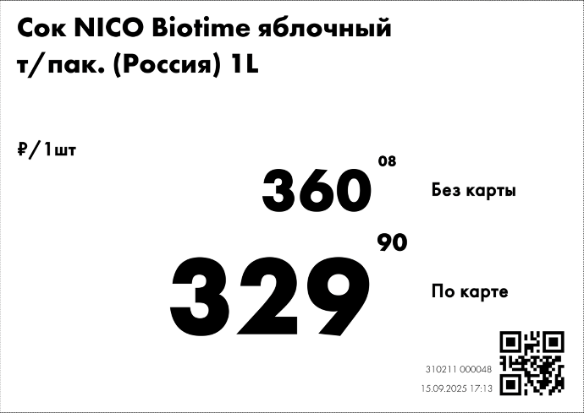
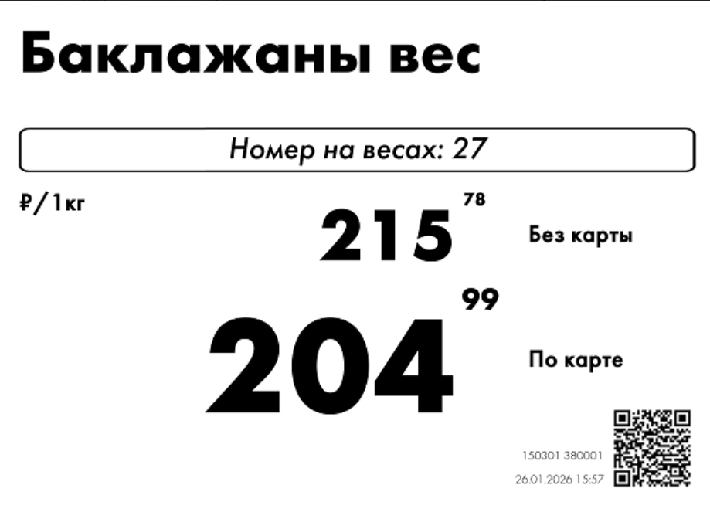
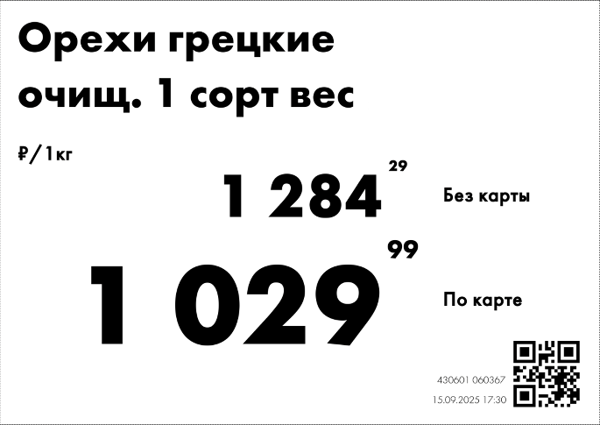
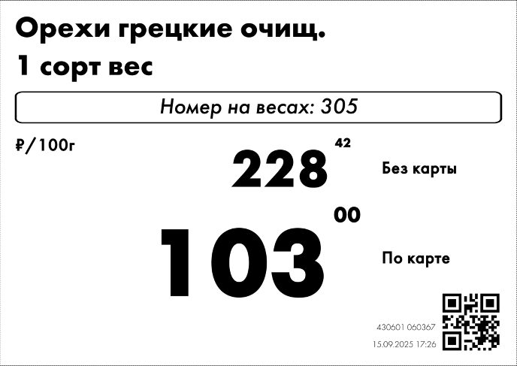
ГМ_А3 горизонт
Механика | Регулярная полочная цена (РПЦ)
АП | Все гипермаркеты
ГМ А3 РПЦ/АПЦ горизонтальный за 1 кг
ГМ А3 РПЦ/АПЦ горизонтальный за 1 кг без кнопки
ГМ А3 РПЦ/АПЦ горизонтальный за 100г
ГМ А3 РПЦ/АПЦ горизонтальный за 100г без кнопки
ГМ А3 РПЦ/АПЦ горизонтальный за 1 шт
ГМ А3 РПЦ/АПЦ горизонтальный за 1 шт
ГМ А3 РПЦ/АПЦ горизонтальный за 1 кг
ГМ А3 РПЦ/АПЦ горизонтальный за 1 кг без кнопки
ГМ А3 РПЦ/АПЦ горизонтальный за 100г
ГМ А3 РПЦ/АПЦ горизонтальный за 100г без кнопки

Slide 9
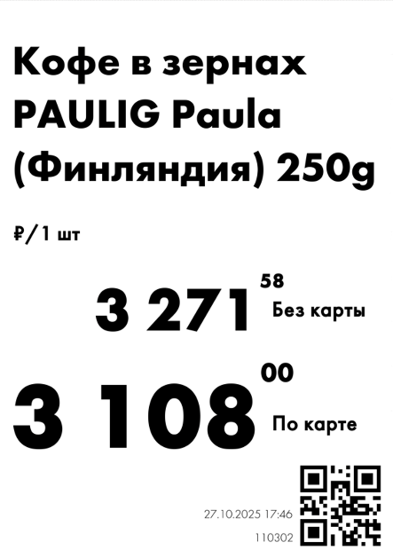
ГМ_А2 вертикаль
Механика | Регулярная полочная цена (РПЦ)
АП | Все гипермаркеты
ГМ А2 РПЦ/АПЦ вертикальный за 1 кг
ГМ А2 РПЦ/АПЦ вертикальный за 1 кг без кнопки
ГМ А2 РПЦ/АПЦ вертикальный за 1 шт
ГМ А2 РПЦ/АПЦ вертикальный за 100г
ГМ А2 РПЦ/АПЦ вертикальный за 100г без кнопки
ГМ А2 РПЦ/АПЦ вертикальный за 1 кг
ГМ А2 РПЦ/АПЦ вертикальный за 1 кг без кнопки
ГМ А2 РПЦ/АПЦ вертикальный за 1 шт
ГМ А2 РПЦ/АПЦ вертикальный за 100г
ГМ А2 РПЦ/АПЦ вертикальный за 100г без кнопки

Slide 10
ГМ_А2 горизонт
Механика | Регулярная полочная цена (РПЦ)
АП | Все гипермаркеты
ГМ А2 РПЦ/АПЦ горизонтальный за 1 кг
ГМ А2 РПЦ/АПЦ горизонтальный за 1 кг без кнопки
ГМ А2 РПЦ/АПЦ горизонтальный за 1 шт
ГМ А2 РПЦ/АПЦ горизонтальный за 100г
ГМ А2 РПЦ/АПЦ горизонтальный за 100г без кнопки
ГМ А2 РПЦ/АПЦ горизонтальный за 1 шт
ГМ А2 РПЦ/АПЦ горизонтальный за 1 кг
ГМ А2 РПЦ/АПЦ горизонтальный за 1 кг без кнопки
ГМ А2 РПЦ/АПЦ горизонтальный за 100г
ГМ А2 РПЦ/АПЦ горизонтальный за 100г без кнопки

Slide 11
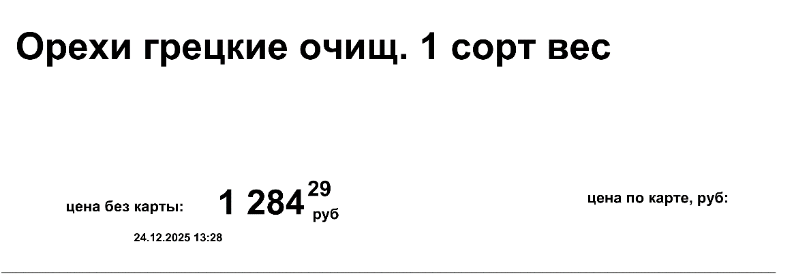
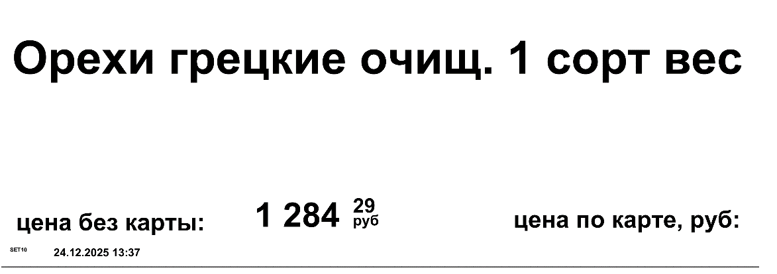
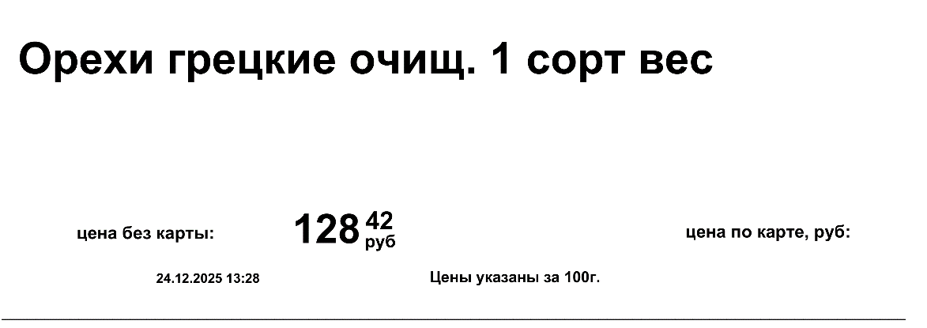
ГМ_МНЦ_1
Механика | Регулярная полочная цена (РПЦ)
АП | Все гипермаркеты
A_МНЦ_белый_регулярный_время
A_МНЦ_белый_дата_100г
A_МНЦ_желтый (выпечка)
A_МНЦ_зеленый (овощи-фрукты)_вес
A_МНЦ_зеленый (овощи-фрукты)
A_МНЦ_белый_регулярный_время
A_МНЦ_желтый (выпечка)
A_МНЦ_белый_дата_100г

Slide 12
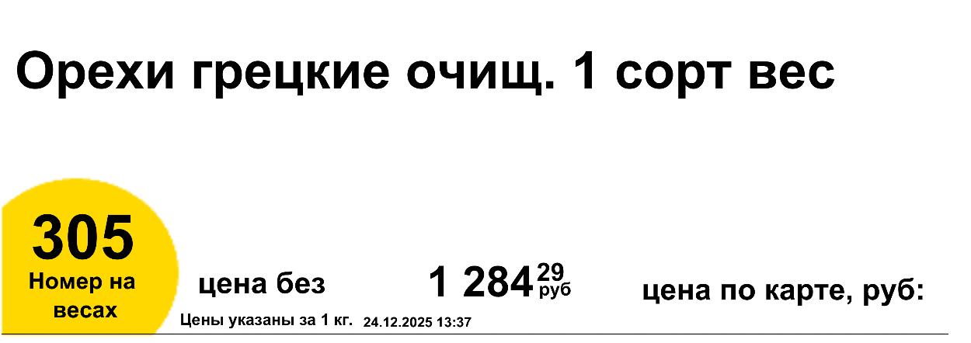
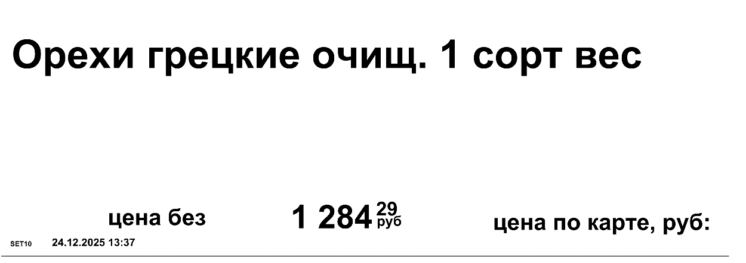
ГМ_МНЦ_2
Механика | Регулярная полочная цена (РПЦ)
АП | Все гипермаркеты
A_МНЦ_зеленый (овощи-фрукты)_вес
A_МНЦ_зеленый (овощи-фрукты)

Slide 13
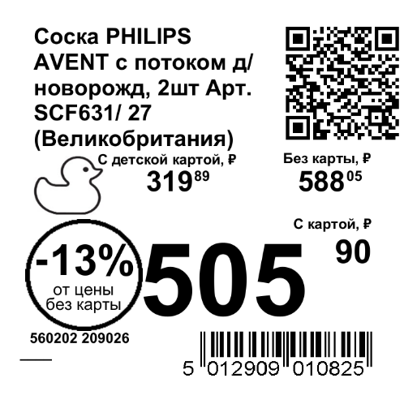
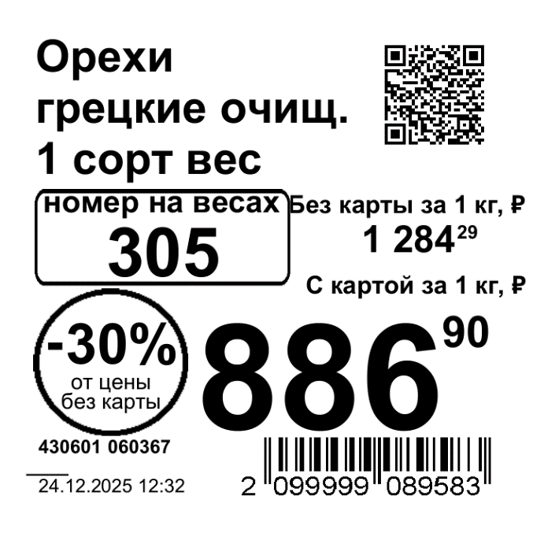
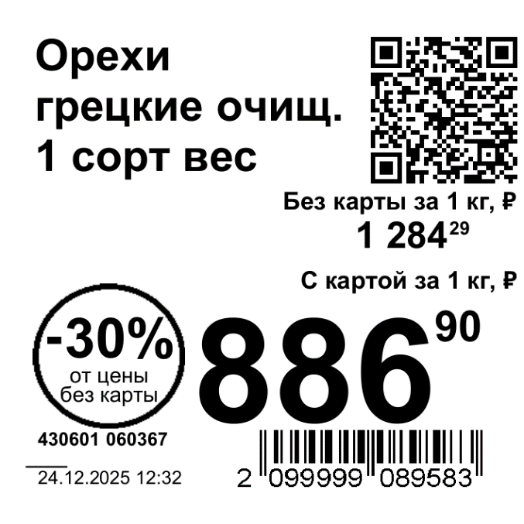
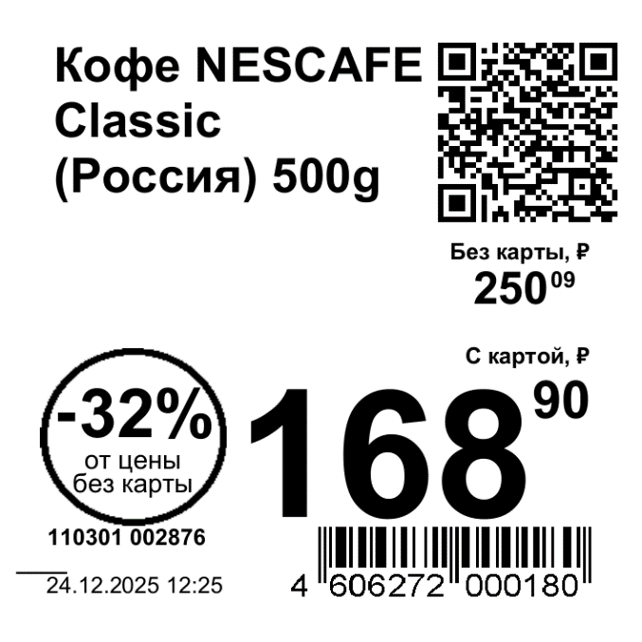
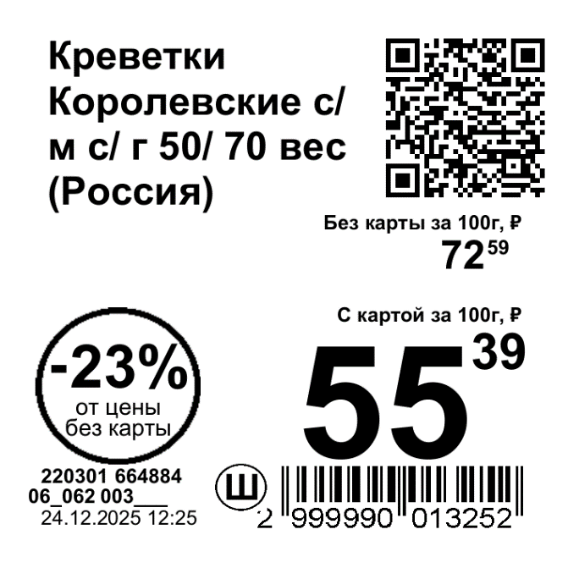
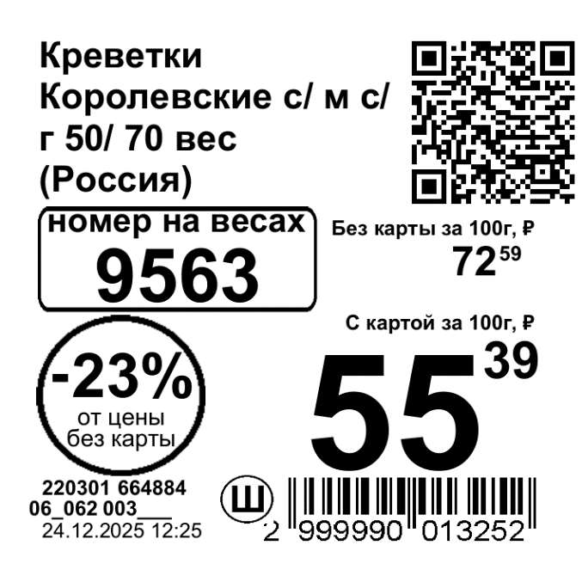
ГМ_6*6
Механика | Скидка при покупке (Акционная полочная цена)
АП | Все гипермаркеты
A_Z_НОВ_НЦ_6х6 - акция - 1 кг без номера кнопки
A_Z_НОВ_НЦ_6х6 - акция - 1 кг
A_Z_НОВ_НЦ_6х6 - акция
A_Z_НОВ_НЦ_6х6 - акция - 100 г без номера кнопки
A_Z_НОВ_НЦ_6х6 - акция - 100 г
A_Z_НОВ_НЦ_6х6 - Детский Акция
A_Z_НОВ_НЦ_6х6 - Детский Акция
A_Z_НОВ_НЦ_6х6 - акция - 1 кг
A_Z_НОВ_НЦ_6х6 - акция - 1 кг без номера кнопки
A_Z_НОВ_НЦ_6х6 - акция
A_Z_НОВ_НЦ_6х6 - акция - 100 г без номера кнопки
A_Z_НОВ_НЦ_6х6 - акция - 100 г
Тип выкладки (Штуки, Короб, Лоток) – на ценник выводится в том случае, если данное значение стоит в системе. Обозначение на ценнике:
к
л
ш

Slide 14
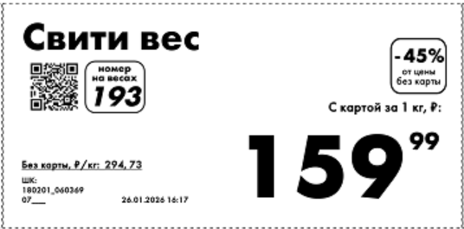
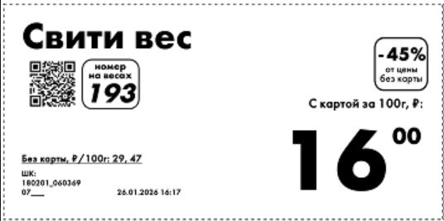
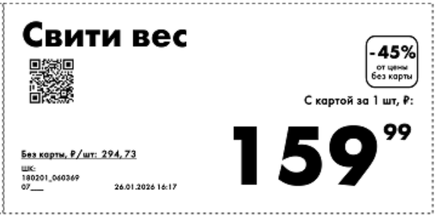
ГМ_6*12
Механика | Скидка при покупке (Акционная полочная цена)
АП | Все Гипермаркеты
ГМ_6х12_акция - 100г
ГМ_6х12_акция - 1кг
ГМ_6х12_акция - 1шт
* Для весовых ценников кнопка на весах печатается автоматически, при ее наличии
ГМ_6х12_акция - 1шт
ГМ_6х12_акция - 100г
С кнопкой / без кнопки*
ГМ_6х12_акция - 1кг *
С кнопкой / без кнопки*

Slide 15
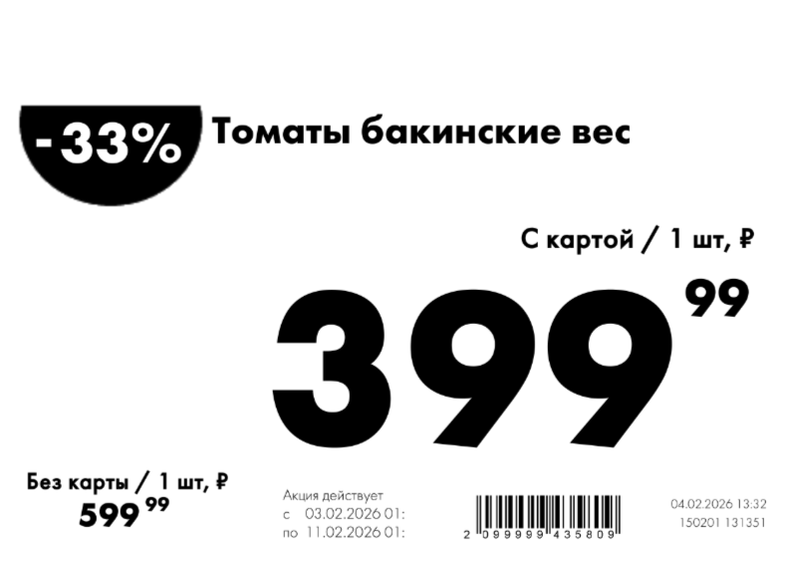
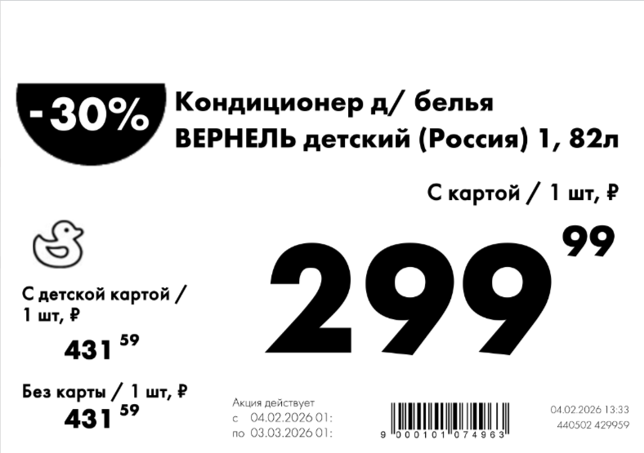
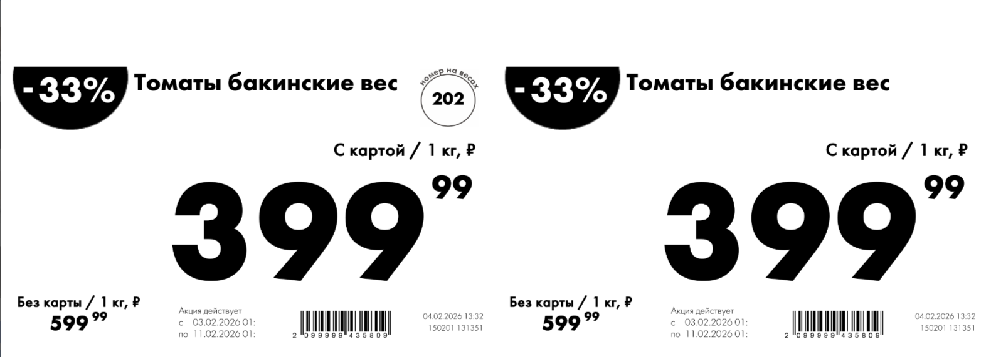

ГМ_А5
Механика | Скидка при покупке (Акционная полочная цена)
АП | Все гипермаркеты
ГМ_А5_акция - 100 гр
ГМ_А5_акция - 100 гр без номера кнопки
ГМ_А5_акция - 1кг
ГМ_А5_акция - 1кг без номера кнопки
ГМ_А5_акция - 1шт
ГМ_А5_акция_детский
ГМ_А5_акция - 1шт
ГМ_А5_акция_детский
ГМ_А5_акция - 1кг
ГМ_А5_акция - 1кг без номера кнопки
ГМ_А5_акция - 100 гр
ГМ_А5_акция - 100 гр без номера кнопки
Notes:
Добавить QR код // вторая половина февраля

Slide 16




ГМ_А4 вертикаль_1
Механика | Скидка при покупке (Акционная полочная цена)
АП | Все гипермаркеты
ГМ А4 РПЦ/АПЦ вертикальный за 1 шт
ГМ А4 РПЦ/АПЦ вертикальный за 1 кг
ГМ А4 РПЦ/АПЦ вертикальный за 100г
ГМ А4 РПЦ/АПЦ вертикальный за 1 кг без кнопки
ГМ А4 РПЦ/АПЦ вертикальный за 100г без кнопки
ГМ А4 РПЦ/АПЦ вертикальный за 1 шт *
ГМ А4 РПЦ/АПЦ вертикальный за 1 кг *
ГМ А4 РПЦ/АПЦ вертикальный за 1 кг без кнопки *
* Если скидка в рублях меньше 100 р, то идет отражение в %, а если больше или равно, то в рублях

Slide 17


ГМ_А4 вертикаль_2
Механика | Скидка при покупке (Акционная полочная цена)
АП | Все гипермаркеты
ГМ А4 РПЦ/АПЦ вертикальный за 100г *
ГМ А4 РПЦ/АПЦ вертикальный за 100г без кнопки *
* Если скидка в рублях меньше 100 р, то идет отражение в %, а если больше или равно, то в рублях

Slide 18




ГМ_А4 горизонт_1
ГМ А4 РПЦ/АПЦ горизонтальный за 1 кг
ГМ А4 РПЦ/АПЦ горизонтальный за 1 кг без кнопки
ГМ А4 РПЦ/АПЦ горизонтальный за 100г
ГМ А4 РПЦ/АПЦ горизонтальный за 100г без кнопки
ГМ А4 РПЦ/АПЦ горизонтальный за 1 шт
Механика | Скидка при покупке (Акционная полочная цена)
АП | Все гипермаркеты
ГМ А4 РПЦ/АПЦ горизонтальный за 1 кг *
ГМ А4 РПЦ/АПЦ горизонтальный за 1 кг без кнопки *
ГМ А4 РПЦ/АПЦ горизонтальный за 100г *
ГМ А4 РПЦ/АПЦ горизонтальный за 100г без кнопки *
* Если скидка в рублях меньше 100 р, то идет отражение в %, а если больше или равно, то в рублях

Slide 19


ГМ_А4 горизонт_2
Механика | Скидка при покупке (Акционная полочная цена)
АП | Все гипермаркеты
ГМ А4 РПЦ/АПЦ горизонтальный за 1 шт *
* Если скидка в рублях меньше 100 р, то идет отражение в %, а если больше или равно, то в рублях

Slide 20




ГМ_А3 вертикаль_1
Механика | Скидка при покупке (Акционная полочная цена)
АП | Все гипермаркеты
ГМ А3 РПЦ/АПЦ вертикальный за 1 шт
ГМ А3 РПЦ/АПЦ вертикальный за 1 кг
ГМ А3 РПЦ/АПЦ вертикальный за 1 кг без кнопки
ГМ А3 РПЦ/АПЦ вертикальный за 100г
ГМ А3 РПЦ/АПЦ вертикальный за 100г без кнопки
ГМ А3 РПЦ/АПЦ вертикальный за 1 шт *
ГМ А3 РПЦ/АПЦ вертикальный за 1 кг *
ГМ А3 РПЦ/АПЦ вертикальный за 1 кг без кнопки*
* Если скидка в рублях меньше 100 р, то идет отражение в %, а если больше или равно, то в рублях

Slide 21



ГМ_А3 вертикаль_2
Механика | Скидка при покупке (Акционная полочная цена)
АП | Все гипермаркеты
ГМ А3 РПЦ/АПЦ вертикальный за 100г *
ГМ А3 РПЦ/АПЦ вертикальный за 100г без кнопки *
* Если скидка в рублях меньше 100 р, то идет отражение в %, а если больше или равно, то в рублях

Slide 22




ГМ_А3 горизонт_1
ГМ А3 РПЦ/АПЦ горизонтальный за 1 кг
ГМ А3 РПЦ/АПЦ горизонтальный за 1 кг без кнопки
ГМ А3 РПЦ/АПЦ горизонтальный за 100г
ГМ А3 РПЦ/АПЦ горизонтальный за 100г без кнопки
ГМ А3 РПЦ/АПЦ горизонтальный за 1 шт
Механика | Скидка при покупке (Акционная полочная цена)
АП | Все гипермаркеты
ГМ А3 РПЦ/АПЦ горизонтальный за 1 кг *
ГМ А3 РПЦ/АПЦ горизонтальный за 1 кг без кнопки *
ГМ А3 РПЦ/АПЦ горизонтальный за 100г *
ГМ А3 РПЦ/АПЦ горизонтальный за 100г без кнопки *
* Если скидка в рублях меньше 100 р, то идет отражение в %, а если больше или равно, то в рублях

Slide 23


ГМ_А3 горизонт_2
Механика | Скидка при покупке (Акционная полочная цена)
АП | Все гипермаркеты
ГМ А3 РПЦ/АПЦ горизонтальный за 1 шт *
* Если скидка в рублях меньше 100 р, то идет отражение в %, а если больше или равно, то в рублях

Slide 24
ГМ_А2 вертикаль_1
Механика | Скидка при покупке (Акционная полочная цена)
АП | Все гипермаркеты
ГМ А2 РПЦ/АПЦ вертикальный за 1 шт
ГМ А2 РПЦ/АПЦ вертикальный за 1 кг
ГМ А2 РПЦ/АПЦ вертикальный за 1 кг без кнопки
ГМ А2 РПЦ/АПЦ вертикальный за 100г
ГМ А2 РПЦ/АПЦ вертикальный за 100г без кнопки
ГМ А2 РПЦ/АПЦ вертикальный за 1 шт
ГМ А2 РПЦ/АПЦ вертикальный за 1 кг *
ГМ А2 РПЦ/АПЦ вертикальный за 1 кг без кнопки*
* Если скидка в рублях меньше 100 р, то идет отражение в %, а если больше или равно, то в рублях

Slide 25
ГМ_А2 вертикаль_2
Механика | Скидка при покупке (Акционная полочная цена)
АП | Все гипермаркеты
ГМ А2 РПЦ/АПЦ вертикальный за 100г *
ГМ А2 РПЦ/АПЦ вертикальный за 100г без кнопки *
* Если скидка в рублях меньше 100 р, то идет отражение в %, а если больше или равно, то в рублях

Slide 26
ГМ_А2 горизонт_1
ГМ А2 РПЦ/АПЦ горизонтальный за 1 кг
ГМ А2 РПЦ/АПЦ горизонтальный за 1 кг без кнопки
ГМ А2 РПЦ/АПЦ горизонтальный за 100г
ГМ А2 РПЦ/АПЦ горизонтальный за 100г без кнопки
ГМ А2 РПЦ/АПЦ горизонтальный за 1 шт
Механика | Скидка при покупке (Акционная полочная цена)
АП | Все гипермаркеты
ГМ А2 РПЦ/АПЦ горизонтальный за 1 кг *
ГМ А2 РПЦ/АПЦ горизонтальный за 1 кг без кнопки *
ГМ А2 РПЦ/АПЦ горизонтальный за 100г *
ГМ А2 РПЦ/АПЦ горизонтальный за 100г без кнопки *
* Если скидка в рублях меньше 100 р, то идет отражение в %, а если больше или равно, то в рублях

Slide 27
ГМ_А2 горизонт_2
Механика | Скидка при покупке (Акционная полочная цена)
АП | Все гипермаркеты
ГМ А2 РПЦ/АПЦ горизонтальный за 1 шт *
* Если скидка в рублях меньше 100 р, то идет отражение в %, а если больше или равно, то в рублях

Slide 28



ГМ_МНЦ_1
Механика | Скидка при покупке (Акционная полочная цена)
АП | Все гипермаркеты
A_МНЦ_желтый_акция
A_МНЦ_белый_акция_дата
A_МНЦ_белый_акция_дата_100г
A_МНЦ_зеленая_акция
A_МНЦ_зеленая_акция (овощи-фрукты)
A_МНЦ_зеленый_акция_(овощи-фрукты)_вес
A_МНЦ_белый_акция_дата
A_МНЦ_желтый_акция
A_МНЦ_белый_акция_дата_100г

Slide 29



ГМ_МНЦ_2
Механика | Скидка при покупке (Акционная полочная цена)
АП | Все гипермаркеты
A_МНЦ_зеленая_акция
A_МНЦ_зеленая_акция (овощи-фрукты)
A_МНЦ_зеленый_акция_(овощи-фрукты)_вес

Slide 30

ГМ_МНЦ
Механика | Скидка при покупке (Акционная полочная цена)
АП | Все гипермаркеты
A_МНЦ_набор_по_товарам
A_МНЦ_набор_по_товарам

Slide 31






ГМ_6*6
Механика | Распродажа
АП | Все гипермаркеты
A_Z_НОВ_НЦ_6х6 - распродажа - 1 кг
A_Z_НОВ_НЦ_6х6 - распродажа - 1 кг без номера кнопки
A_Z_НОВ_НЦ_6х6 – распродажа
A_Z_НОВ_НЦ_6х6 - распродажа - 100 г
A_Z_НОВ_НЦ_6х6 - распродажа - 100 г - без номера
A_Z_НОВ_НЦ_6х6 - Детский распродажа
A_Z_НОВ_НЦ_6х6 - Детский распродажа
A_Z_НОВ_НЦ_6х6 - распродажа - 1 кг
A_Z_НОВ_НЦ_6х6 - распродажа - 1 кг без номера кнопки
A_Z_НОВ_НЦ_6х6 – распродажа
A_Z_НОВ_НЦ_6х6 - распродажа - 100 г
A_Z_НОВ_НЦ_6х6 - распродажа - 100 г - без номера

Slide 32




ГМ_А4 вертикаль
Механика | Распродажа
АП | Все гипермаркеты
ГМ_А4_Распродажа-за1кг
ГМ_А4_Распродажа-за1кг_без_кнопки
ГМ_А4_Распродажа-за1шт
ГМ_А4_Распродажа-за100гр
ГМ_А4_Распродажа-за100гр_без_кнопки
ГМ_А4_Распродажа-за1кг
ГМ_А4_Распродажа-за1кг_без_кнопки
ГМ_А4_Распродажа-за1шт
ГМ_А4_Распродажа-за100гр
ГМ_А4_Распродажа-за100гр_без_кнопки
Notes:
Сделать заявку на переделку в А4 новый вид

Slide 33





ГМ_6*6
Механика | Скидка при покупке ОТ..
АП | Все Гипермаркеты
ГМ_6х6_порог_скидочный - за 1 кг
ГМ_6х6_порог_скидочный - за 1 кг без кнопки на весах
ГМ_6х6_порог_скидочный - 100г
ГМ_6х6_порог_скидочный - 100г без кнопки
ГМ_6х6_порог_скидочный - штука
ГМ_6х6_порог_скидочный - штука
ГМ_6х6_порог_скидочный - за 1 кг
ГМ_6х6_порог_скидочный - за 1 кг без кнопки на весах
ГМ_6х6_порог_скидочный - 100г
ГМ_6х6_порог_скидочный - 100г без кнопки

Slide 34



ГМ_6*6
Механика | Скидка при покупке ОТ.. ZB21
АП | Все Гипермаркеты
ZB21_6х6_ГМ_порог-скидка - 1 кг без номера кнопки
ZB21_6х6_ГМ_порог-скидка - 1 кг
ZB21_6х6_ГМ_порог-скидка - 100г без номера кнопки
ZB21_6х6_ГМ_порог-скидка - 100г
ZB21_6х6_ГМ_порог_скидочный - штука
ZB21_6х6_ГМ_порог_скидочный - штука
ZB21_6х6_ГМ_порог-скидка - 1 кг без номера кнопки
ZB21_6х6_ГМ_порог-скидка - 1 кг
ZB21_6х6_ГМ_порог-скидка - 100г без номера кнопки
ZB21_6х6_ГМ_порог-скидка - 100г

Slide 35





ГМ_6*12
ГМ_6х12_Скидка от N за шт
ГМ_6х12_Скидка от N за кг
ГМ_6х12_Скидка от N за кг без номера на весах
ГМ_6х12_Скидка от N за 100 г
ГМ_6х12_Скидка от N за 100 г без номера на весах
Механика | Скидка при покупке ОТ..
АП | Все Гипермаркеты
ГМ_6х12_Скидка от N за кг
ГМ_6х12_Скидка от N за кг без номера на весах
ГМ_6х12_Скидка от N за 100 г
ГМ_6х12_Скидка от N за 100 г без номера на весах
ГМ_6х12_Скидка от N за шт

Slide 36




ГМ_6*12
Механика | Скидка при покупке ОТ.. ZB21
АП | Все Гипермаркеты
ZB21_6х12_ГМ_порог-скидка - 1кг без номера кнопки
ZB21_6х12_ГМ_порог-скидка - 1кг
ZB21_6х12_ГМ_порог-скидка - 100г без номера кнопки
ZB21_6х12_ГМ_порог-скидка - 100г
ZB21_6х12_ГМ_порог-скидка - 100г
ZB21_6х12_ГМ_порог-скидка - 1кг
ZB21_6х12_ГМ_порог-скидка - 1кг без номера кнопки
ZB21_6х12_ГМ_порог-скидка - 100г без номера кнопки

Slide 37





ГМ_А5
Механика | Скидка при покупке ОТ..
АП | Все Гипермаркеты
ГМ_ЦПУ_БУ А5 ЦЕНА ОТ Х _1 кг
ГМ_ЦПУ_БУ А5 ЦЕНА ОТ Х _1 кг без кнопки
ГМ_ЦПУ_БУ А5 ЦЕНА ОТ Х _1 шт
ГМ_ЦПУ_БУ А5 ЦЕНА ОТ Х _100г
ГМ_ЦПУ_БУ А5 ЦЕНА ОТ Х _100г без кнопки
ГМ_ЦПУ_БУ А5 ЦЕНА ОТ Х _1 шт
ГМ_ЦПУ_БУ А5 ЦЕНА ОТ Х _1 кг
ГМ_ЦПУ_БУ А5 ЦЕНА ОТ Х _1 кг без кнопки
ГМ_ЦПУ_БУ А5 ЦЕНА ОТ Х _100г
ГМ_ЦПУ_БУ А5 ЦЕНА ОТ Х _100г без кнопки

Slide 38

ГМ_А5
Механика | Скидка при покупке ОТ.. ZB21
АП | Все Гипермаркеты
ZB21_ГМ_ЦПУ_БУ А5 ЦЕНА ОТ Х _1 шт
ZB21_ГМ_ЦПУ_БУ А5 ЦЕНА ОТ Х _1 шт

Slide 39



ГМ_А4 вертикаль
Механика | Скидка при покупке ОТ..
АП | Все Гипермаркеты
ГМ А4 БУ от Х вертикальный за 1 кг
ГМ А4 БУ от Х вертикальный за 1 кг без кнопки
ГМ А4 БУ от Х вертикальный за 1 шт
ГМ А4 БУ от Х вертикальный за 100г
ГМ А4 БУ от Х вертикальный за 100г без кнопок
ГМ А4 БУ от Х вертикальный за 1 кг
ГМ А4 БУ от Х вертикальный за 1 кг без кнопки
ГМ А4 БУ от Х вертикальный за 1 шт
ГМ А4 БУ от Х вертикальный за 100г
ГМ А4 БУ от Х вертикальный за 100г без кнопок

Slide 40


ГМ_А4 горизонт
ГМ А4 БУ от Х горизонтальный за 1 шт
ГМ А4 БУ от Х горизонтальный за 1 кг
ГМ А4 БУ от Х горизонтальный за 1 кг без кнопки
ГМ А4 БУ от Х горизонтальный за 100г
ГМ А4 БУ от Х горизонтальный за 100г без кнопки
Механика | Скидка при покупке ОТ..
АП | Все Гипермаркеты
ГМ А4 БУ от Х горизонтальный за 1 шт
ГМ А4 БУ от Х горизонтальный за 1 кг
ГМ А4 БУ от Х горизонтальный за 1 кг без кнопки
ГМ А4 БУ от Х горизонтальный за 100г
ГМ А4 БУ от Х горизонтальный за 100г без кнопки

Slide 41
ГМ_А3 вертикаль
Механика | Скидка при покупке ОТ..
АП | Все Гипермаркеты
ГМ А3 БУ от Х вертикальный за 1 кг
ГМ А3 БУ от Х вертикальный за 1 кг без кнопки
ГМ А3 БУ от Х вертикальный за 1 шт
ГМ А3 БУ от Х вертикальный за 100г
ГМ А3 БУ от Х вертикальный за 100г без кнопки
ГМ А3 БУ от Х вертикальный за 1 кг
ГМ А3 БУ от Х вертикальный за 1 кг без кнопки
ГМ А3 БУ от Х вертикальный за 1 шт
ГМ А3 БУ от Х вертикальный за 100г
ГМ А3 БУ от Х вертикальный за 100г без кнопки

Slide 42
ГМ_А3 горизонт
ГМ А3 БУ от Х горизонтальный за 1 шт
ГМ А3 БУ от Х горизонтальный за 1 кг
ГМ А3 БУ от Х горизонтальный за 1 кг без кнопки
ГМ А3 БУ от Х горизонтальный за 100г
ГМ А3 БУ от Х горизонтальный за 100г без кнопки
Механика | Скидка при покупке ОТ..
АП | Все Гипермаркеты
ГМ А3 БУ от Х горизонтальный за 1 шт
ГМ А3 БУ от Х горизонтальный за 1 кг
ГМ А3 БУ от Х горизонтальный за 1 кг без кнопки
ГМ А3 БУ от Х горизонтальный за 100г
ГМ А3 БУ от Х горизонтальный за 100г без кнопки

Slide 43
ГМ_А2 вертикаль
Механика | Скидка при покупке ОТ..
АП | Все Гипермаркеты
ГМ А2 БУ от Х вертикальный за 1 кг
ГМ А2 БУ от Х вертикальный за 1 кг без кнопки
ГМ А2 БУ от Х вертикальный за 1 шт
ГМ А2 БУ от Х вертикальный за 100г
ГМ А2 БУ от Х вертикальный за 100г без кнопок
ГМ А2 БУ от Х вертикальный за 1 кг
ГМ А2 БУ от Х вертикальный за 1 кг без кнопки
ГМ А2 БУ от Х вертикальный за 1 шт
ГМ А2 БУ от Х вертикальный за 100г
ГМ А2 БУ от Х вертикальный за 100г без кнопок

Slide 44
ГМ_А2 горизонт
ГМ А2 БУ от Х горизонтальный за 1 шт
ГМ А2 БУ от Х горизонтальный за 1 кг
ГМ А2 БУ от Х горизонтальный за 1 кг без кнопки
ГМ А2 БУ от Х горизонтальный за 100г
ГМ А2 БУ от Х горизонтальный за 100г без кнопки
Механика | Скидка при покупке ОТ..
АП | Все Гипермаркеты
ГМ А2 БУ от Х горизонтальный за 1 шт
ГМ А2 БУ от Х горизонтальный за 1 кг
ГМ А2 БУ от Х горизонтальный за 1 кг без кнопки
ГМ А2 БУ от Х горизонтальный за 100г
ГМ А2 БУ от Х горизонтальный за 100г без кнопки

Slide 45



ГМ_6*6
Механика | Скидка при покупке до N шт
АП | Все Гипермаркеты
A_Z_НОВ_НЦ_6х6 - цена с ограничением по количеству 1 кг без кнопки
A_Z_НОВ_НЦ_6х6 - цена с ограничением по количеству 1 кг с кнопкой
A_Z_НОВ_НЦ_6х6 - цена с ограничением по количеству
A_Z_НОВ_НЦ_6х6 - цена с ограничением по количеству 1 кг без кнопки
A_Z_НОВ_НЦ_6х6 - цена с ограничением по количеству 1 кг с кнопкой
A_Z_НОВ_НЦ_6х6 - цена с ограничением по количеству
Тип выкладки (Штуки, Короб, Лоток) – на ценник выводится в том случае, если данное значение стоит в системе. Обозначение на ценнике:
к
л
ш

Slide 46


ГМ_6*12
Механика | Скидка при покупке до N шт
АП | Все гипермаркеты
ГМ_6х12_цена с ограничением по количеству - 1шт
ГМ_6х12_цена с ограничением по количеству- 1кг
ГМ_6х12_цена с ограничением по количеству - 100г
* Кнопка на весах на весовых ценниках печатается автоматически, при ее наличии
ГМ_6х12_цена с ограничением по количеству - 1шт
ГМ_6х12_цена с ограничением по количеству- 1кг *
ГМ_6х12_цена с ограничением по количеству - 100г *

Slide 47


ГМ_А5
Механика | Скидка при покупке до N шт
АП | Все гипермаркеты
ГМ_А5_цена с ограничением по количеству 1кг
ГМ_А5_цена_с ограничением по количеству
ГМ_А5_цена_с_ограничением по количеству 1 кг без номера кнопки
ГМ_А5_цена с ограничением по количеству 1кг
ГМ_А5_цена_с_ограничением по количеству 1 кг без номера кнопки
ГМ_А5_цена_с ограничением по количеству

Slide 48



ГМ_А4 вертикаль
Механика | Скидка при покупке до N шт
АП | Все гипермаркеты
ГМ А4 БУ до Х вертикальный за 1 кг
ГМ А4 БУ до Х вертикальный за 1 кг без кнопки
ГМ А4 БУ до Х вертикальный за 100г
ГМ А4 БУ до Х вертикальный за 100г без кнопки
ГМ А4 БУ до Х вертикальный за 1 шт
ГМ А4 БУ до Х вертикальный за 1 кг
ГМ А4 БУ до Х вертикальный за 1 кг без кнопки
ГМ А4 БУ до Х вертикальный за 100г
ГМ А4 БУ до Х вертикальный за 100г без кнопки
ГМ А4 БУ до Х вертикальный за 1 шт

Slide 49


ГМ_А4 горизонт
ГМ А4 БУ до Х горизонтальный за 1 шт
ГМ А4 БУ до Х горизонтальный за 1 кг
ГМ А4 БУ до Х горизонтальный за 1 кг без кнопки
ГМ А4 БУ до Х горизонтальный за 100г
ГМ А4 БУ до Х горизонтальный за 100г без кнопки
Механика | Скидка при покупке до N шт
АП | Все гипермаркеты
ГМ А4 БУ до Х горизонтальный за 1 шт
ГМ А4 БУ до Х горизонтальный за 1 шт
ГМ А4 БУ до Х горизонтальный за 1 кг без кнопки
ГМ А4 БУ до Х горизонтальный за 100г
ГМ А4 БУ до Х горизонтальный за 100г без кнопки

Slide 50
ГМ_А3 вертикаль
Механика | Скидка при покупке до N шт
АП | Все гипермаркеты
ГМ А3 БУ до Х вертикальный за 1 кг
ГМ А3 БУ до Х вертикальный за 1 кг без кнопки
ГМ А3 БУ до Х вертикальный за 100г без кнопки
ГМ А3 БУ до Х вертикальный за 100г
ГМ А3 БУ до Х вертикальный за 1 шт
ГМ А3 БУ до Х вертикальный за 1 кг
ГМ А3 БУ до Х вертикальный за 1 кг без кнопки
ГМ А3 БУ до Х вертикальный за 100г
ГМ А3 БУ до Х вертикальный за 100г без кнопки
ГМ А3 БУ до Х вертикальный за 1 шт

Slide 51
ГМ_А3 горизонт
ГМ А3 БУ до Х горизонтальный за 1 шт
ГМ А3 БУ до Х горизонтальный за 1 кг
ГМ А3 БУ до Х горизонтальный за 1 кг - без кнопки
ГМ А3 БУ до Х горизонтальный за 100г
ГМ А3 БУ до Х горизонтальный за 100г без кнопки
Механика | Скидка при покупке до N шт
АП | Все гипермаркеты
ГМ А3 БУ до Х горизонтальный за 1 шт
ГМ А3 БУ до Х горизонтальный за 1 шт
ГМ А3 БУ до Х горизонтальный за 1 кг без кнопки
ГМ А3 БУ до Х горизонтальный за 100г
ГМ А3 БУ до Х горизонтальный за 100г без кнопки

Slide 52
ГМ_А2 вертикаль
Механика | Скидка при покупке до N шт
АП | Все гипермаркеты
ГМ А2 БУ до Х вертикальный за 1 кг
ГМ А2 БУ до Х вертикальный за 1 кг без кнопки
ГМ А2 БУ до Х вертикальный за 100г
ГМ А2 БУ до Х вертикальный за 100г без кнопки
ГМ А2 БУ до Х вертикальный за 1 шт
ГМ А2 БУ до Х вертикальный за 1 кг
ГМ А2 БУ до Х вертикальный за 1 кг без кнопки
ГМ А2 БУ до Х вертикальный за 100г
ГМ А2 БУ до Х вертикальный за 100г без кнопки
ГМ А2 БУ до Х вертикальный за 1 шт

Slide 53
ГМ_А2 горизонт
ГМ А2 БУ до Х горизонтальный за 1 шт
ГМ А2 БУ до Х горизонтальный за 1 кг
ГМ А2 БУ до Х горизонтальный за 1 кг - без кнопки
ГМ А2 БУ до Х горизонтальный за 100г
ГМ А2 БУ до Х горизонтальный за 100г без кнопки
Механика | Скидка при покупке до N шт
АП | Все гипермаркеты
ГМ А2 БУ до Х горизонтальный за 1 шт
ГМ А2 БУ до Х горизонтальный за 1 шт
ГМ А2 БУ до Х горизонтальный за 1 кг без кнопки
ГМ А2 БУ до Х горизонтальный за 100г
ГМ А2 БУ до Х горизонтальный за 100г без кнопки

Slide 54




ГМ_МНЦ_1
Механика | Скидка при покупке до N шт
АП | Все гипермаркеты
A_МНЦ_БЕЛЫЙ_цена_с_ограничением_по_количеству
A_МНЦ_БЕЛЫЙ_цена_с_ограничением_по_количеству_вес
A_МНЦ_зеленый_вес_цена_с_ограничением_по_количеству
A_МНЦ_зеленый_вес_цена_с_ограничением_по_количеству_без_номера_кнопки
A_МНЦ_зеленый_цена_с_ограничением_по_количеству
A_МНЦ_БЕЛЫЙ_цена_с_ограничением_по_количеству
A_МНЦ_зеленый_вес_цена_с_ограничением_по_количеству
A_МНЦ_БЕЛЫЙ_цена_с_ограничением_по_количеству_вес
A_МНЦ_зеленый_вес_цена_с_ограничением_по_количеству_без_номера_кнопки

Slide 55


ГМ_6*6_Богоф
Механика | Скидка при покупке Х (BOGOF)
АП | Все гипермаркеты
A_Z_НОВ_НЦ_6х6 - набор_красный_BOGOF VB
A_Z_НОВ_НЦ_6х6 - набор_красный_BOGOF VB_1КГ
A_Z_НОВ_НЦ_6х6 - набор_красный_BOGOF VB
A_Z_НОВ_НЦ_6х6 - набор_красный_BOGOF VB_1КГ
Notes:
Других ценников нет

Slide 56


ГМ_6*12
Механика | Скидка при покупке Х (BOGOF)
АП | Все гипермаркеты
ГМ_6х12_BOGOF - 1кг
ГМ_6х12_BOGOF - 1шт
* Для весовых ценников кнопка на весах печатается автоматически, при ее наличии
ГМ_6х12_BOGOF - 1шт
ГМ_6х12_BOGOF - 1кг
С кнопкой / без кнопки*
Notes:
100 – грамм – отсутствует, кг с номером кнопки – адаптивный (умный)

Slide 57

ГМ_А5
Механика | Скидка при покупке Х (BOGOF)
АП | Все гипермаркеты
ГМ_А5_BOGOF - 1 шт
ГМ_А5_BOGOF - 1кг
* Для весовых ценников кнопка на весах печатается автоматически, при ее наличии
ХХХ
ГМ_А5_BOGOF - 1 шт
ГМ_А5_BOGOF - 1кг
С кнопкой / без кнопки*
Notes:
Всего 2 штуки

Slide 58


ГМ_А4
Механика | Скидка при покупке Х (BOGOF)
АП | Все гипермаркеты
ГМ А4 БОГОФ вертикальный за 1 кг
ГМ А4 БОГОФ вертикальный за 1 шт
ГМ А4 БОГОФ вертикальный за 1 кг без кнопки
ГМ А4 БОГОФ вертикальный за 1 кг
ГМ А4 БОГОФ вертикальный за 1 кг без кнопки
ГМ А4 БОГОФ вертикальный за 1 шт

Slide 59

ГМ_А4 горизонт
Механика | Скидка при покупке Х (BOGOF)
АП | Все гипермаркеты
ГМ А4 БОГОФ горизонтальный за 1 шт
ГМ А4 БОГОФ горизонтальный за 1 кг
ГМ А4 БОГОФ горизонтальный за 1 кг без кнопки
ГМ А4 БОГОФ горизонтальный за 1 шт
ГМ А4 БОГОФ горизонтальный за 1 кг
ГМ А4 БОГОФ горизонтальный за 1 кг без кнопки

Slide 60

ГМ_А4
Механика | Скидка при покупке Х (BOGOF)
АП | Все гипермаркеты
ZB21_ГМ_А4_АПЦ_горизонт БОГОФ 1 шт
ZB21_ГМ_А4_АПЦ_горизонт БОГОФ 1 шт

Slide 61
ГМ_А3 вертикаль
Механика | Скидка при покупке Х (BOGOF)
АП | Все гипермаркеты
ГМ А3 БОГОФ вертикальный за 1 кг
ГМ А3 БОГОФ вертикальный за 1 кг без кнопки
ГМ А3 БОГОФ вертикальный за 1 шт
ГМ А3 БОГОФ вертикальный за 1 кг
ГМ А3 БОГОФ вертикальный за 1 кг без кнопки
ГМ А3 БОГОФ вертикальный за 1 шт

Slide 62
ГМ_А3 горизонт
Механика | Скидка при покупке Х (BOGOF)
АП | Все гипермаркеты
ГМ А3 БОГОФ горизонтальный за 1 шт
ГМ А3 БОГОФ горизонтальный за 1 кг
ГМ А3 БОГОФ горизонтальный за 1 кг без кнопки
ГМ А3 БОГОФ горизонтальный за 1 шт
ГМ А3 БОГОФ горизонтальный за 1 кг
ГМ А3 БОГОФ горизонтальный за 1 кг без кнопки

Slide 63
ГМ_А2 вертикаль
Механика | Скидка при покупке Х (BOGOF)
АП | Все гипермаркеты
ГМ А2 БОГОФ вертикальный за 1 кг
ГМ А2 БОГОФ вертикальный за 1 кг - без кнопки
ГМ А2 БОГОФ вертикальный за 1 шт
ГМ А2 БОГОФ вертикальный за 1 кг
ГМ А2 БОГОФ вертикальный за 1 кг без кнопки
ГМ А2 БОГОФ вертикальный за 1 шт

Slide 64
ГМ_А2 горизонт
Механика | Скидка при покупке Х (BOGOF)
АП | Все гипермаркеты
ГМ А2 БОГОФ вертикальный за 1 шт
ГМ А2 БОГОФ вертикальный за 1 кг
ГМ А2 БОГОФ вертикальный за 1 кг - без кнопки
ГМ А2 БОГОФ горизонтальный за 1 шт
ГМ А2 БОГОФ горизонтальный за 1 кг
ГМ А2 БОГОФ горизонтальный за 1 кг без кнопки

Slide 65

ГМ_МНЦ
Механика | Скидка при покупке Х (BOGOF)
АП | Все гипермаркеты
A_МНЦ_богоф
A_МНЦ_богоф
Notes:
Всего 1

Slide 66



ГМ_6*12 с Шелфтокером
Механика | РПЦ/АПЦ – Вывод признака на ШФ
АП | Все гипермаркеты
A_Z_НОВ_НЦ_6х6 - акция - 1 кг(номер кнопки на шф)
A_Z_НОВ_НЦ_6х6 - регулярный ВЕС цена за 1 кг— (номер кнопки на шф)
A_Z_НОВ_НЦ_6х6 - акция - 1 кг(номер кнопки на шф)
АПЦ 6 на 6 правая часть - отказ от ШТ(СОФ)
A_Z_НОВ_НЦ_6х6 - регулярный ВЕС цена за 1 кг— (номер кнопки на шф)
РПЦ 6 на 6 правая часть - отказ от ШТ(СОФ)
Красный ценник
Желтый ценник

